Slide 1
Connect för föräldrar
Princip 2 -
Anknytningen är livslång
Behovet av anknytning existerar under hela livet, men sättet att uttrycka behovet förändras med personens utveckling

Slide 2
Agenda för idag
Förra veckan
Dagens princip
Aktiva övningar
Avslut och ta hem budskap

Slide 3
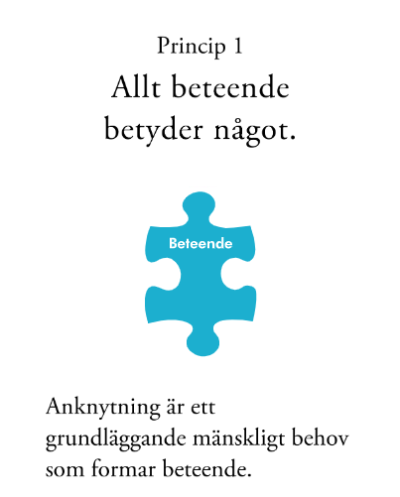
Förra veckan……

Slide 4
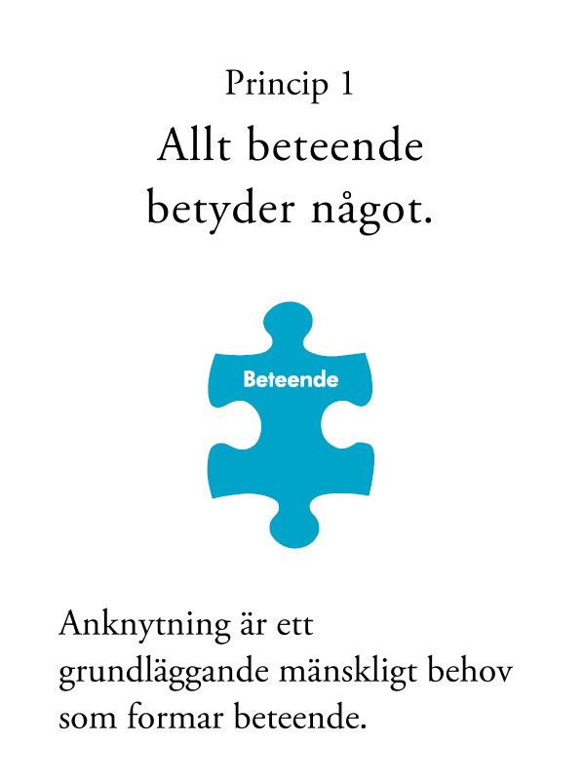
Den här veckan………

Slide 5
Anknytningsbehovslista-
Vilka är barns anknytningsbehov? Vad behöver barn i sina relationer för att växa och utvecklas?
-
-
-

Slide 6
Anknytningsmyntet
Två grundläggande behov: Samhörighet och Självständighet
Två sidor av anknytningssystemet som kan främja närhet/trygghet å ena sidan och utforskande å andra sidan
Samhörighet
Självständighet

Slide 7
Reflektionsövning:
Hur visar barn i olika åldrar sina behov?
-Hur utrycker 1-2 åringar sina anknytningsbehov?
-
-
-
- Vilka behov tror ni finns bakom de beteenden ni har gett exempel på?

Slide 8
Sammanfattning
Inte nog med att barn skiljer sig åt i hur de uttrycker sina anknytningsbehov, utan vi skiljer oss också åt som föräldrar i vilka beteenden vi uppmärksammar. Vissa av oss ger mer uppmärksamhet åt vissa beteenden än andra och vi lägger märke till vissa anknytningsbehov mer än andra.”
- Hur visar tonåringar sina behov?
-
-
-
- Vilka behov tror ni finns bakom de beteendena?
Jämför gärna svaren över tonåringars uttryckssätt med den tidigare för 1-2 åringar. Många beteenden är påfallande lika. Hänvisa till listan över anknytningsbehov som gruppen just gjort, denna text kan tas bort.

Slide 9
Muntlig reflektionsövning:
Dina behov som tonåring?
- Hur visade du dina behov som tonåring?
- Vilka anknytningsbehov visade du med ditt beteende?
- Hur svarade dina föräldrar på ditt beteende?

Slide 10
- Hur kändes det när dina föräldrar verkade ointresserade av ditt perspektiv eller inte förstod dig eller de behov som fanns bakom beteendet?
- Hur kändes det när dina föräldrar försökte förstå eller faktiskt förstod hur du hade det och vad som pågick inom dig
- Vad hade dina föräldrar kunnat göra annorlunda för att förstå dig bättre?

Slide 11
Att se, lyssna på och bemöta barn och tonåringar
Att spendera mer tid med barn/tonåringar samt att lyssna mer än att prata kan hjälpa.
Det är viktigt att välja rätt tillfälle för samtal.
Muntliga reflektionsfrågor
Kan du komma ihåg att “timing” var viktigt när dina barn var små?
När är det lättare att prata med din tonåring?

Slide 12
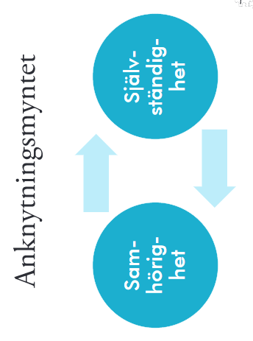
Sammanfattning av sessionen
Anknytningsbehoven – Två grundläggande behov
Beteenden förändras när vi växer upp och utvecklas
Att ta ett steg tillbaka och vara nyfiken
Att välja tid och plats för samtal med barn verkar vara viktigt

Slide 13
Ta hem-budskap
Att ha med sig under veckan:
Behovet av anknytning finns under hela livet.
Hur vi utrycker våra behov förändras med personens utveckling.
Att ta ett steg tillbaka och vara nyfiken på vilka behov som kan finnas bakom beteendet kan hjälpa oss att…
Se saker på ett annat sätt
Välja andra sätt att reagera
Förmedla en känsla av intresse, respekt och stöd
Timing” är viktigt.

